Slide 1
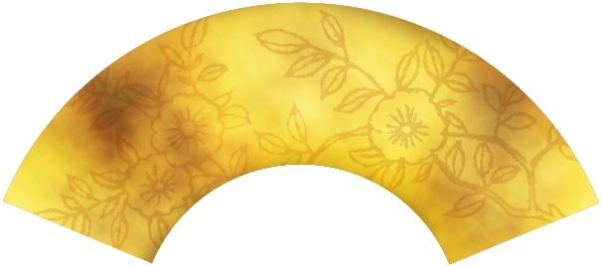
第二章
总结 习题课

Slide 2
学习基本要求
一、掌握牛顿运动定律及其适用条件，掌握重力、弹性力、摩擦力及万有引力的性质和计算，掌握应用牛顿运动定律求解力学问题的基本方法并会做相关计算.
二、理解冲量和动量的概念，会区别质点组的内力和外力，掌握质点和质点组的动量定理，掌握动量守恒定律.
三、理解功的概念，了解变力功的计算方法，会计算直线运动中变力的功.
四、了解一对内力的功（72学时只要求了解结论）掌握质点和质点组的动能定理.
五、理解保守力作功的特点和系统势能的概念，掌握系统保守内力的功与相应势能增量的关系，掌握机械能守恒定律.

Slide 3
二、基本内容
1.牛顿定律的应用
解题步骤
隔离物体 受力分析 建立坐标
列方程 解方程 结果讨论

Slide 4
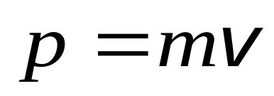
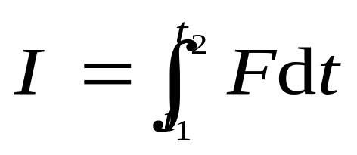
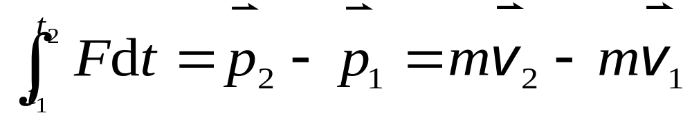
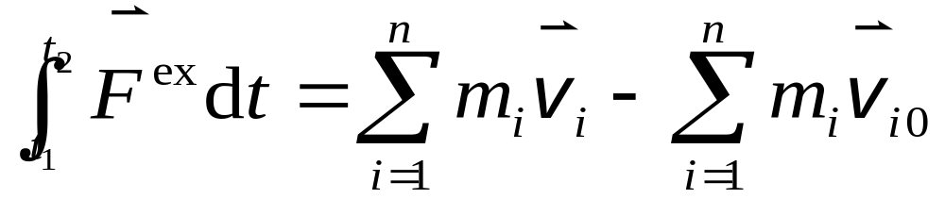
2、
动量
冲量
3、
动量原理
质点动量原理:
质点系动量原理:

Slide 5
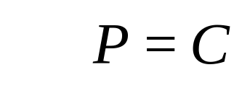
4、动量守恒定律
注意:
（1）注意定理、定律的矢量性
（2）适用于惯性系
（3）定理、定律适用的条件

Slide 6


功 和 能
力的累积效果
力的时间累积作用
力的空间累积作用
冲量 的效果
功 的效果
动量定理
功能原理
动量守恒定律
机械能守恒定律

Slide 7
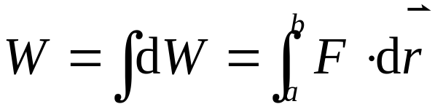
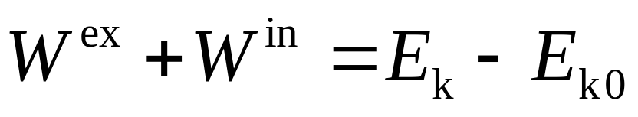
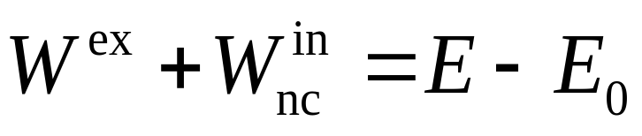
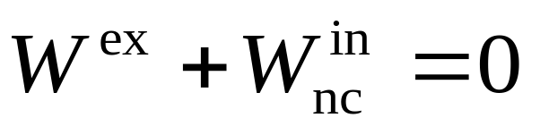
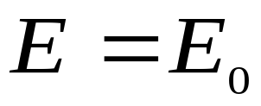
5.力的空间累积作用
1）功
2） 动能原理
3） 功能原理
4） 机械能守恒定律
守恒条件：只有保守内力做功

Slide 8
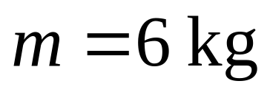

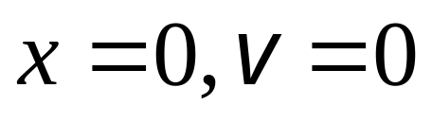
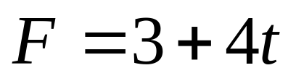
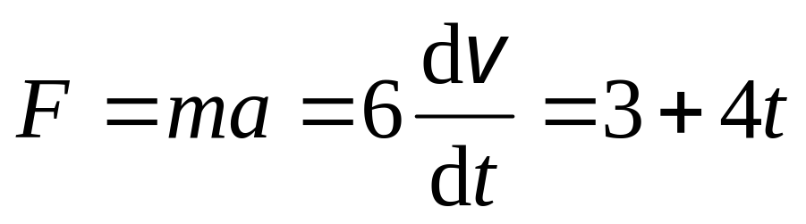
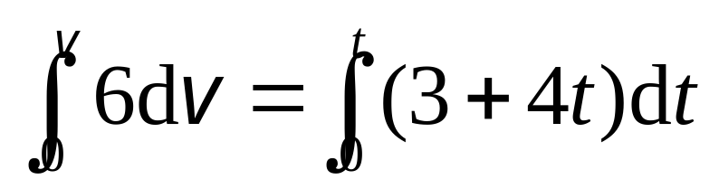
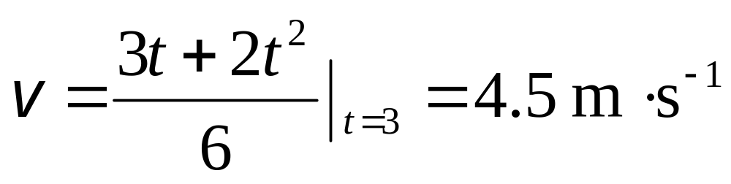
三、例题
1 质量 的物体，在一光滑路面上作直线运动， 时， ，求在力 作用下，t=3 s 时物体的速度． （练习册）
式中F 的单位为N(牛顿).
解

Slide 9
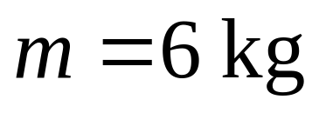
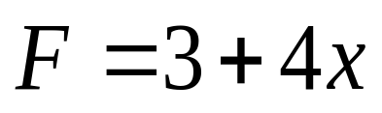
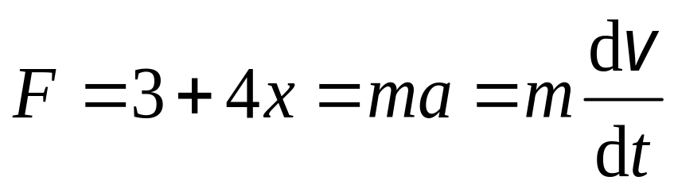
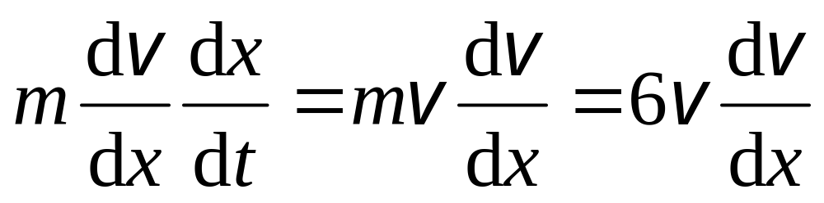
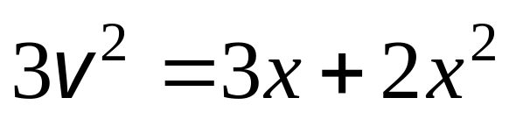
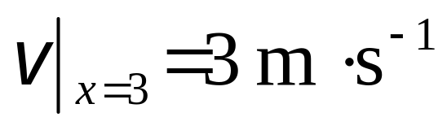
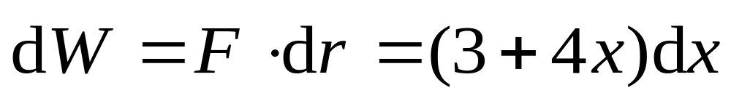
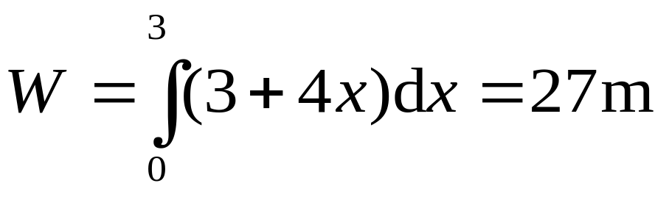
2 质量 的物体，在一光滑路面上作直线运动， 时， ，求在 作用下，物体运动到x =3 m时的速度和该力所做的功
式中F 的单位为N(牛顿).
解
变量代换

Slide 10
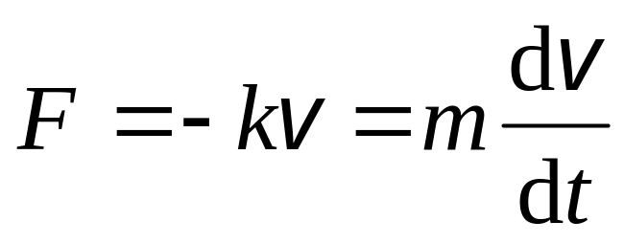
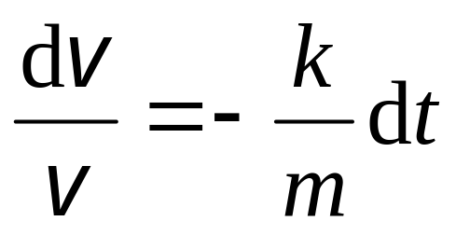
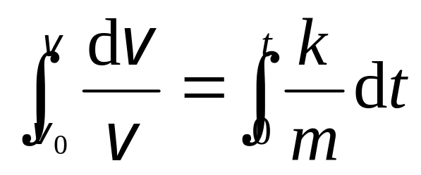
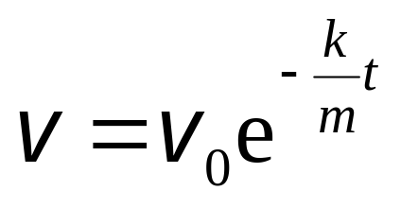
3 质量为m的子弹以速度v₀水平射入沙土中．子弹所受阻力与速度大小成正比，比例系数为k，忽略子弹重力的影响，求：
(1)子弹射入沙土后，速度随时间的变化规律 (2)子弹射入沙土的最大深度．
解(1)

Slide 11
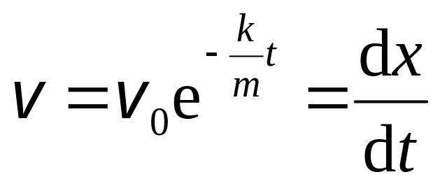
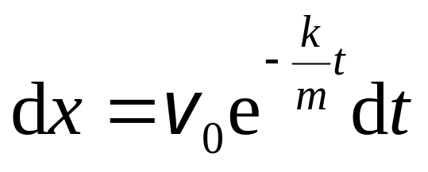
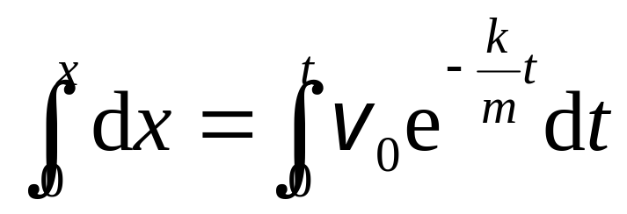
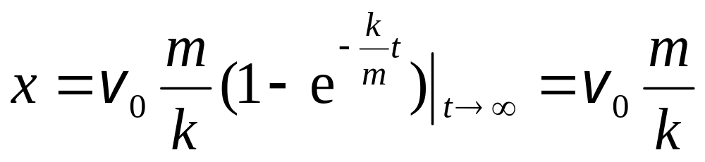
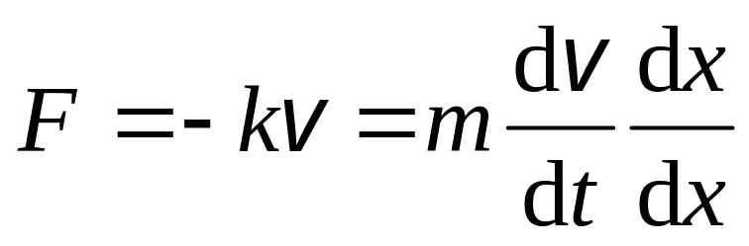
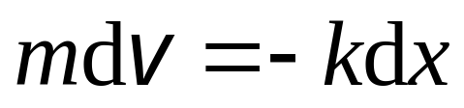
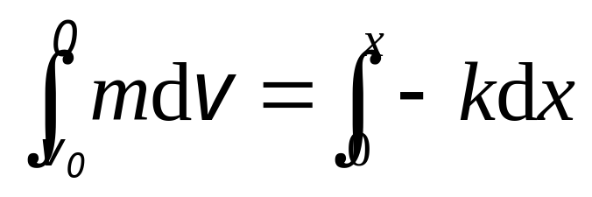
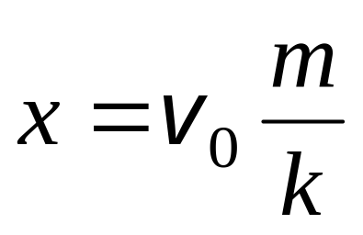
(2)
法1
或

Slide 12

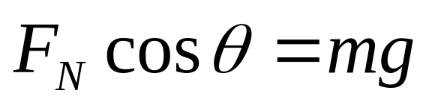
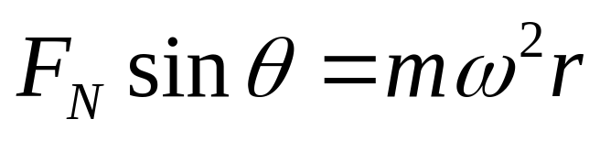
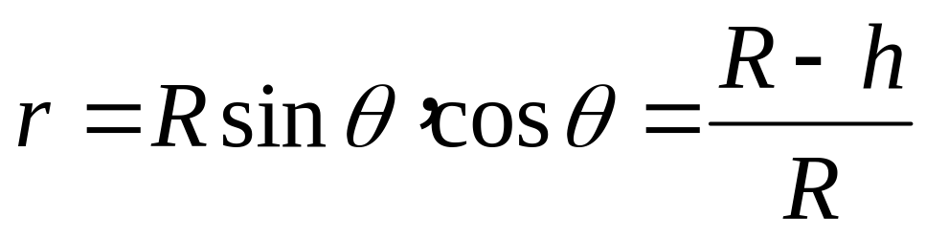
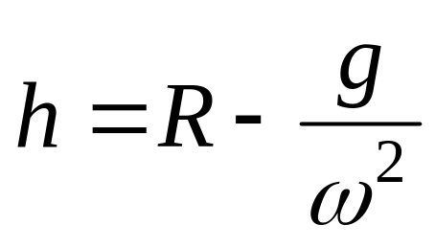
4 在一只半径为R的半球形碗内，有一质量为m的小球，当球以角速度ω在水平面内沿碗内壁作匀速圆周运动时,它离碗底有多高？
F_{N}
R
r
h
mg
解

Slide 13
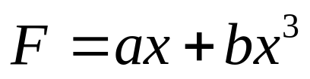
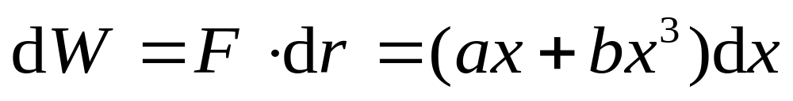
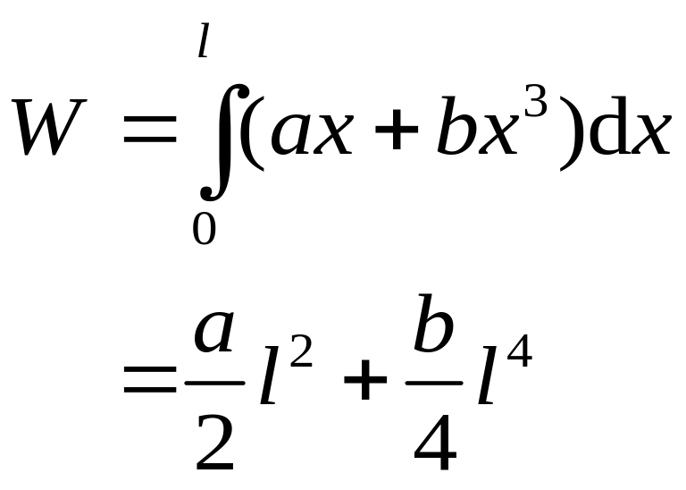
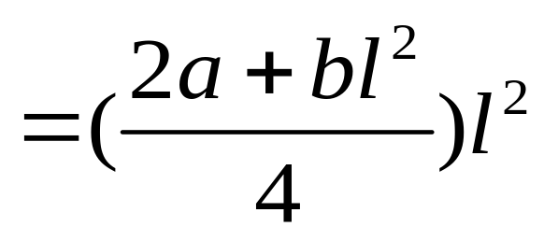
5.一橡皮筋的拉伸距离为x时，其回复力
当拉伸距离从x=0增加到x=l时，求外力所做的功
解

Slide 14



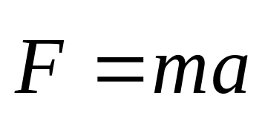
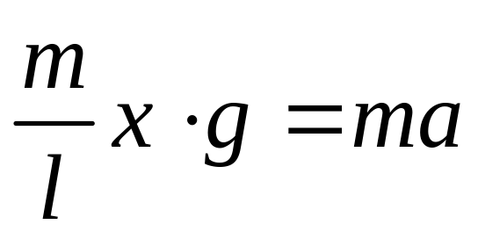
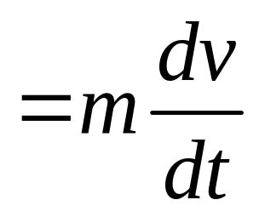
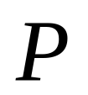
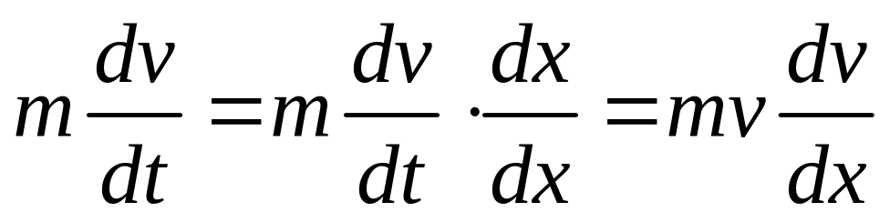
例6 有一长为l质量为m的均匀分布的柔绳链条平放在光滑的水平桌面上。初始时下垂长度为 ,在重力作用下从静止开始下落，求链子脱离桌面时的速度v ?
利用牛顿第二定律求解

Slide 15






原方程写为：
利用动能定理求解

Slide 16





利用机械能守恒求解
将链条、桌子和地球看作一系统，取桌面为零势面。
初机械能
末机械能

Slide 17


例7 如图，物体质量 ，沿固定的四分之一圆弧由A静止滑下，到达B点时的速率 ，求摩擦力作的功．
A
R=4 m
O
m=2 kg
v
B
不动
v=6 m·s⁻¹

Slide 18





解法1 应用动能定理求
A
R=4m
O
m=2kg
v
B
不动
v=6m·s⁻¹
解法2 应用功能原理求
F_{f}
θ
F_{N}
θ
G=mg

Slide 19






例8 有一轻弹簧系在铅直放置的圆环顶端 p点， 另一端系一小球 m，小球穿过光滑的圆环运动，开始时小球静置于A点、 弹簧处于自然状态，其长度为圆环半径 R ，小球运动到环底端点 B 时对圆环没有压力。
求: 弹簧的劲度系数。

Slide 20



解: 选弹簧、小球和地球为一个系统, 取 A 为弹性势能零势点, B为重力零势点。
由A到B的过程中机械能守恒

Slide 21



在B点用牛顿定律 (取向上为正)
连立两式得到：

Slide 22

9 下列说法哪种正确：
(A)如果物体的动能不变，则动量也一定不变
(B)如果物体的动能变化，则动量不一定变化
(C)如果物体的动量变化，则动能也一定变化
(D)如果物体的动量不变，则动能也一定不变

Slide 23





2.牛顿定律
二、3
光滑水平桌面上放置一半径为R的固定圆环，一物体紧贴环内侧作圆周运动，其摩擦因素为 ，开始时物体速率为v₀，求t 时刻物体的速率.
R

Slide 24









解
R
END

Slide 25







3.动量守恒和能量守恒
一、1
质量分别为m1、m2的两个物体用一倔强系数为 的轻弹簧相联，放在水平光滑桌面上，如图所示，当两物体相距x时 ，系统由静止释放，已知弹簧的自然长度为x0，则当物体相距x0时，的速度大小为:
动量守恒
能量守恒

Slide 26






一、
3.一质量为m的质点，在半径为R的半球形容器中，由静止开始自边缘上的A点滑下，到达最低点B点时，它对容器的正压力数值为N如图所示，则质点自A滑到B的过程中，摩擦力对其作的功为：
由功能原理
最低点

Slide 27




4.如图所示，一质量为m的物体，位于质量可以忽略的直立弹簧正上方高度为h处，该物体从静止开始落向弹簧，若弹簧的倔强系数为，不考虑空气阻力，则物体可能获得的最大动能是：
解：当物体所受合力为零时，速度达到最大，设弹簧的原长为
因为在整个过程中只有保守内力做功，所以机械能守恒

Slide 28


根据机械能守恒，
由(1)(2)两式得，
（C ）

Slide 29




一、5
一烟火总质量为M+2m，从离地面高处自由下落到时炸开，并飞出质量均为m的两块，它们相对于烟火体的速度大小相等，方向一上一下，爆炸后烟火体从处落到地面的时间为，若烟火体在自由下落到h/2处不爆炸，它从h/2处落到地面的时间为t2，则：
若不发生爆炸，烟火体下落到
时的速度仍为
，所以，

Slide 30










二、
1.如图所示，倔强系数为的轻弹簧，一端固定在墙壁上，另一端连一质量为m的滑块，滑块静止在坐标原点O，此时弹簧长度为原长，滑块与桌面间的摩擦系数为 ，若滑块在不变的外力作用下向右移动，则它到达最远位置时系统的弹性势能
功能原理

Slide 31









二、2
两球质量分别为m 1， m 2，在光滑的水平桌面上运动，用直角坐标OXY描述其运动，两者速度分别为 ， ，若碰撞后两球合为一体，则碰撞后两球速度的大小 cm/s, 与X轴的夹角 。
动量守恒

Slide 32






二、3
如图所示，两块并排的木块A和B，质量分别为m1和m2，静止地放置在光滑的水平面上，一子弹水平地穿过两木块，设子弹穿过两木块所用的时间分别为 和 ，木块对子弹的阻力为恒力F，则子弹穿出后，木块A的速度大小为 ，木块B的速度大小为 。
解 子弹穿过第一木块时,两木块速度相同,均为v₁
子弹穿过第二木块后, 第二木块速度变为v₂
解得

Slide 33





二、4
如图所示，一光滑的滑梯，质量为M高度为h，放在一光滑水平面上，滑梯轨道底部与水平面相切，质量为m的小物块自滑梯顶部由静止下滑，则：（1）物块滑到地面时，滑梯的速度为 ；（2）物块下滑的整个过程中，滑梯对物块所作的功为 。
动量守恒
能量守恒

Slide 34







二、4
动能定理

Slide 35








二、5
一人从10m深的井中提水，起始时桶中装有10kg的水，桶的质量为1kg，由于水桶漏水，每升高1m要漏去0.2kg的水，求水桶匀速地从井中提到井口，人所作的功W= 。

Slide 36



三、3用铁锤将一只铁钉击入木板内，设木板对铁钉的阻力与铁钉进入木板之深成正比，如果在击第一次时，能将钉击入木板内1cm，再击第二次时（锤仍然以与第一次同样的速度击钉），能击入多深？
解：
第二次打入深度：
Δx=0.41cm

